Slide 1
吸引人的
海報設計

Slide 2


海報的作用
●傳達訊息。
●激發興趣：引起觀眾注意，對內容感到興趣。
●展示、陳列的裝飾或藝術欣賞。

Slide 3

海報可分為哪些種類
  ●行政宣導海報
  政府用來向民眾宣導政策或觀念，如環境保護海報、戶口普查海報、食品衛生海報等

Slide 4

海報可分為哪些種類
  ●教育推廣海報
  學校和社會教育機構用來傳播活動資訊和觀念，如藝文活動海報、終身學習博覽會海報、運動會海報等

Slide 5
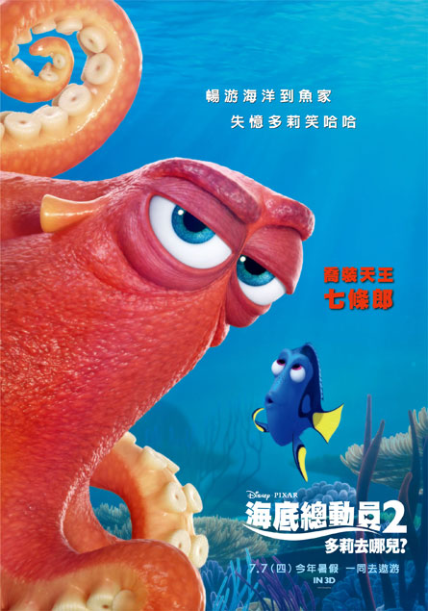
海報可分為哪些種類
  ●商業推廣海報
  商業和娛樂團體為了傳達商業訊息，達到商品促銷或推廣的目的，如商品促銷活動 海報、電影海報

Slide 6

海報可分為哪些種類
  ●公益性海報
  公益團體以公共利益宣導為目的，如戒菸海報、冬令聯合勸募活動海報等

Slide 7


海報構成有那幾大要素
?

Slide 8
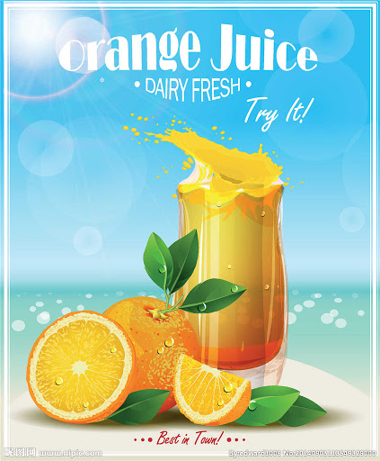
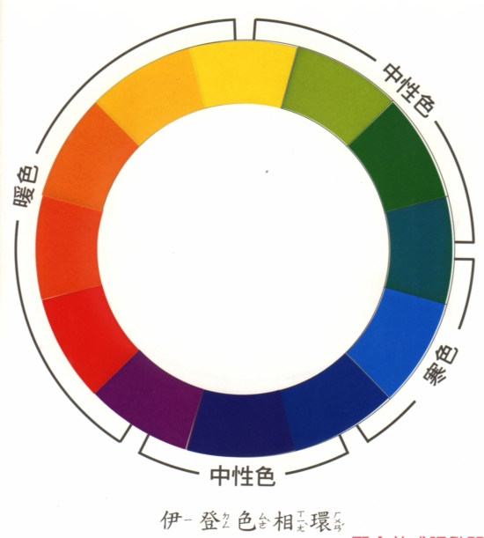
海報設計三要素
●文字：主標題、副標題，宜簡短有力。
●圖案：須具有強烈的視覺效果。通常利用繪畫攝影、或綜合媒材來呈現。
●色彩：色彩是突顯重點的最佳方式，配色以對比方式呈現較多。

Slide 9


使用顏色去創造能量、
製造情緒，會讓人目不轉睛。
形狀變化創造視覺趣味。

Slide 10
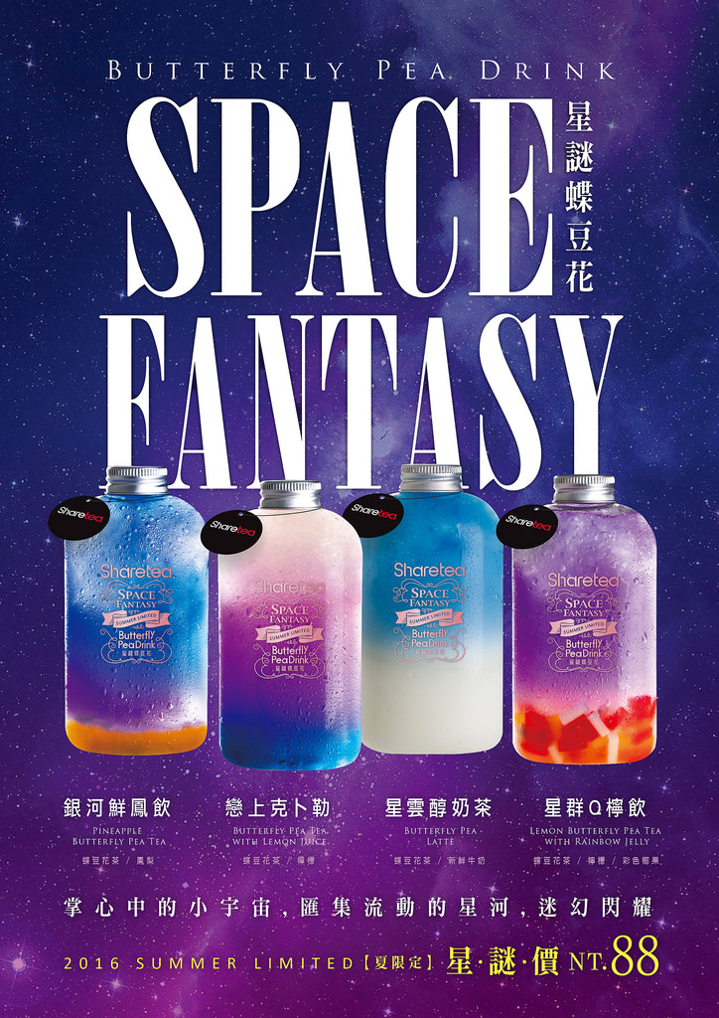

如何取名
?

Slide 11
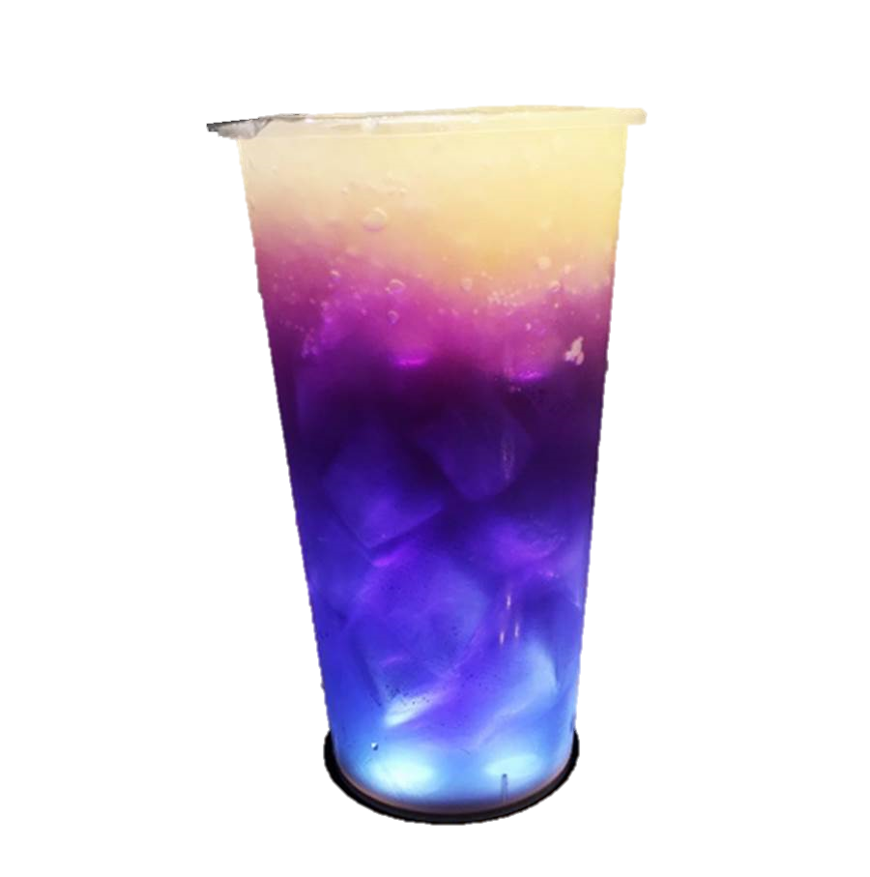
理性思考 感性調整
1.為你們設計的飲料取名
2.寫出主色調的顏色
3.主、副標題?或說明
4.請構思一張海報的草圖

Slide 12
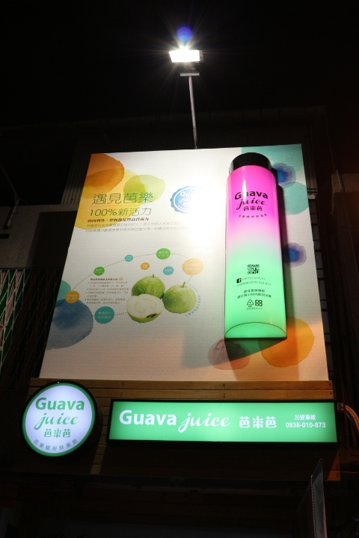
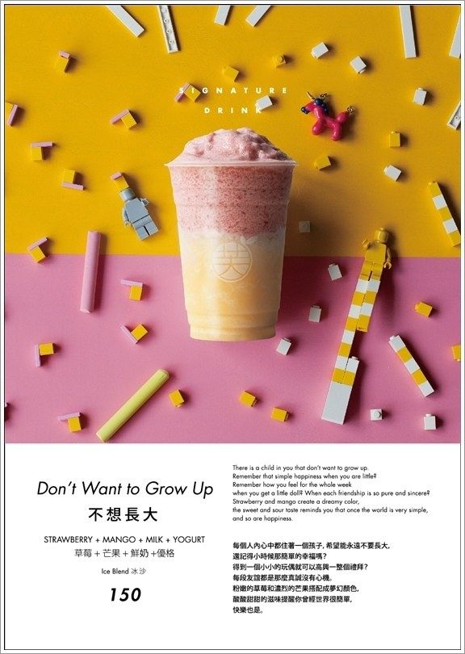
如何選色
?

Slide 13
手繪海報組別
組長（負責構圖、標位置）
文字1：主標題
文字2：副標題、說明
主視覺
插圖/花邊

Slide 14
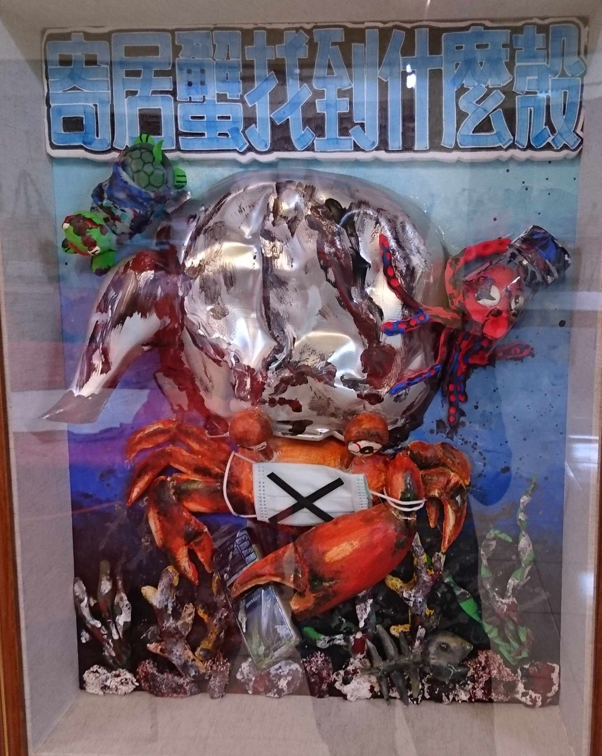
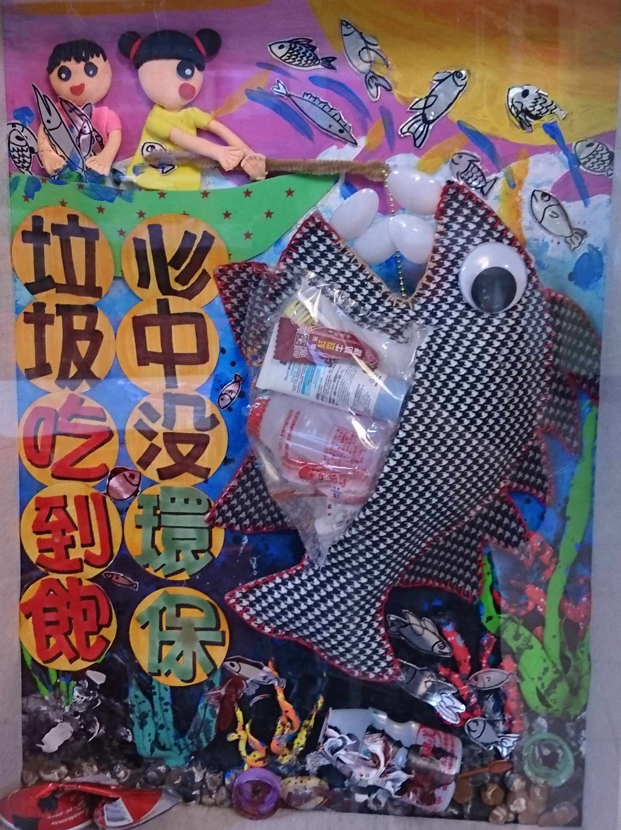
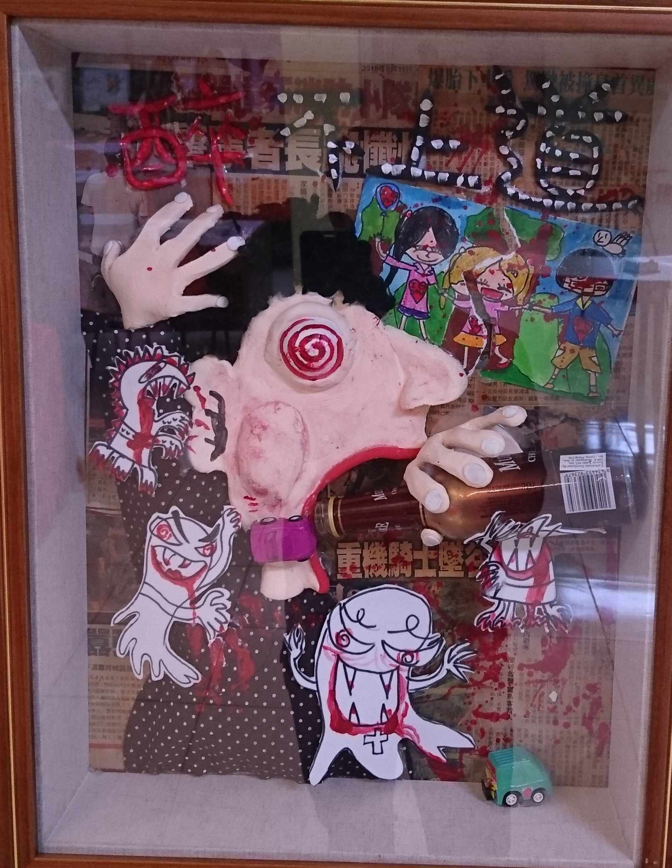
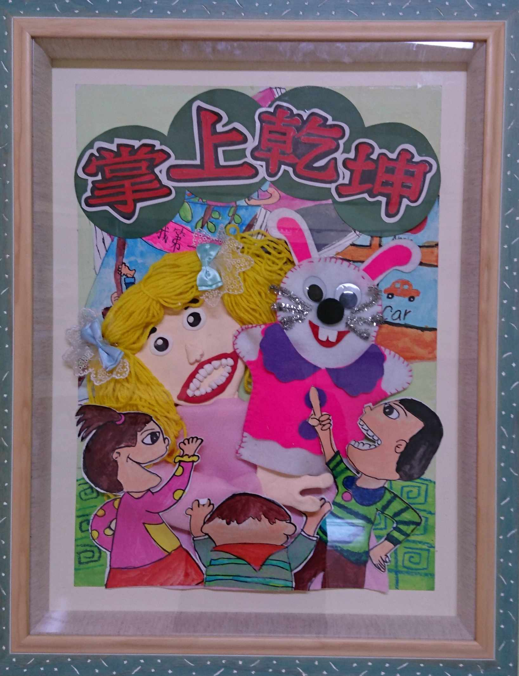
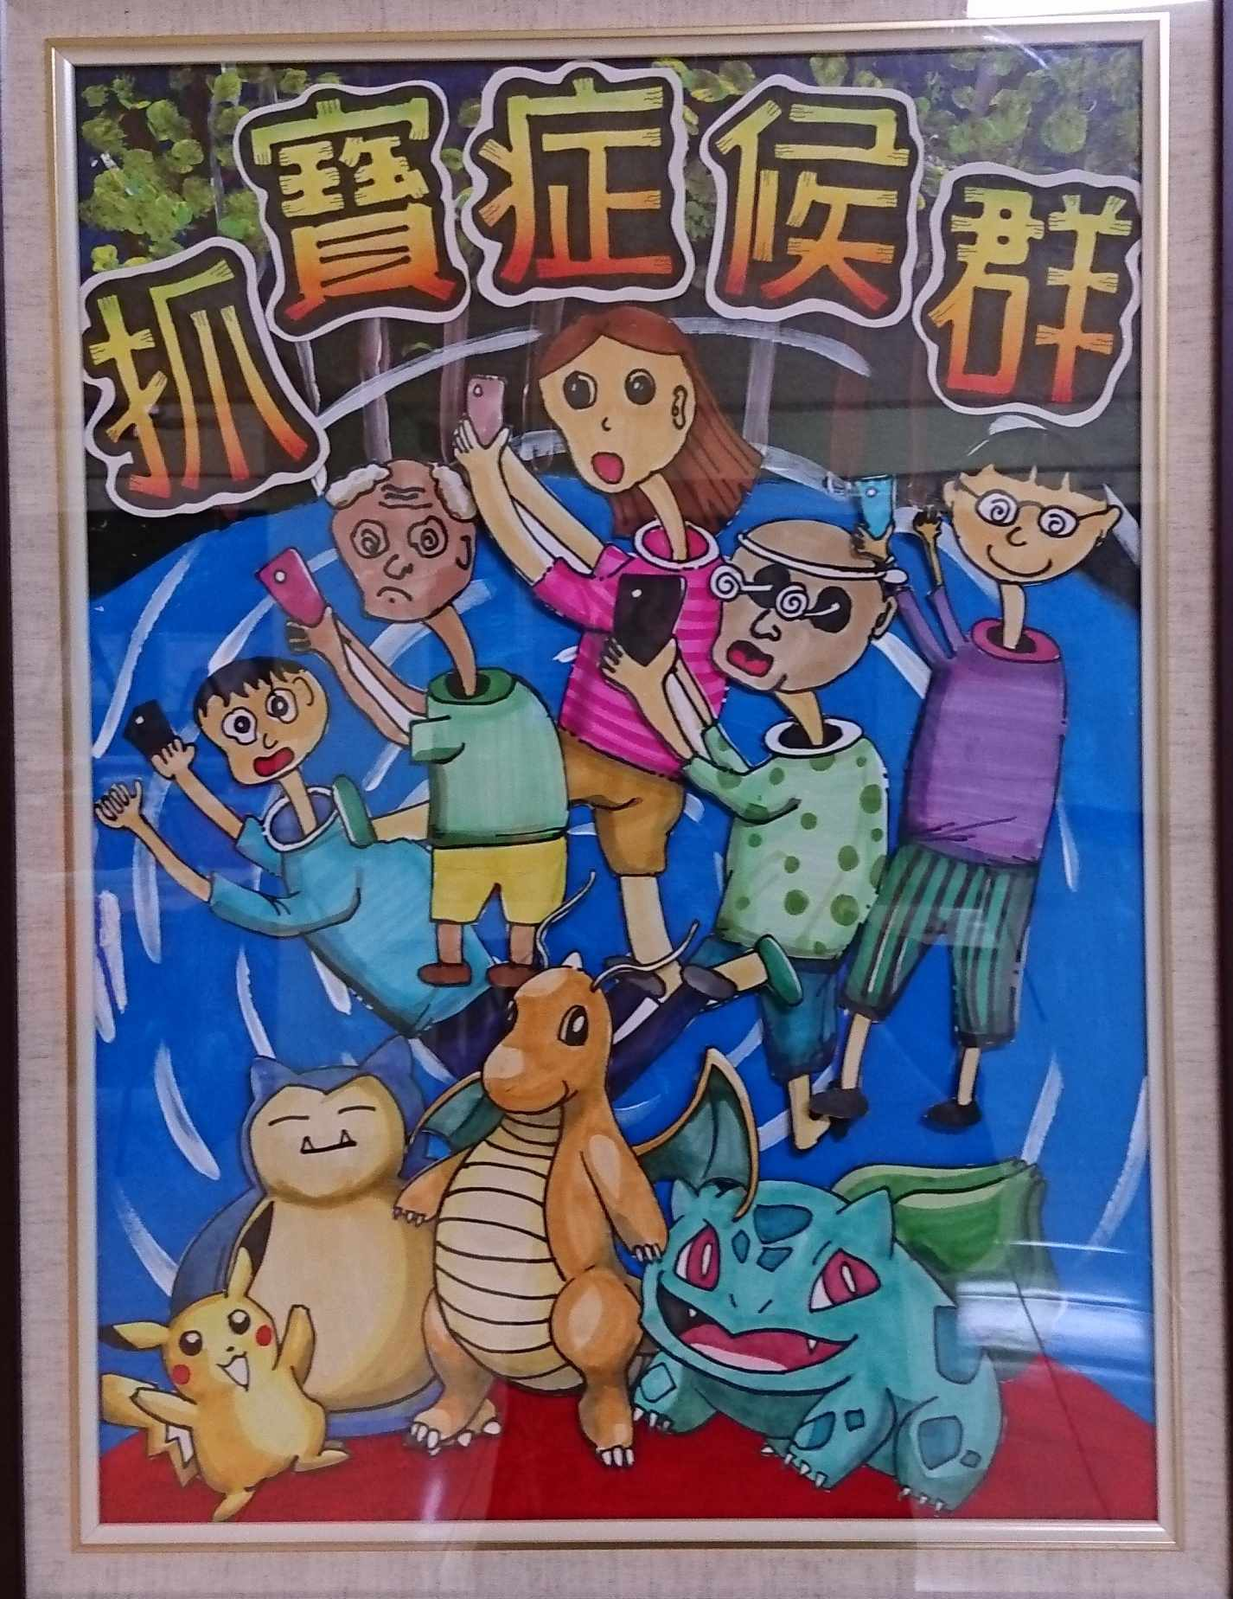
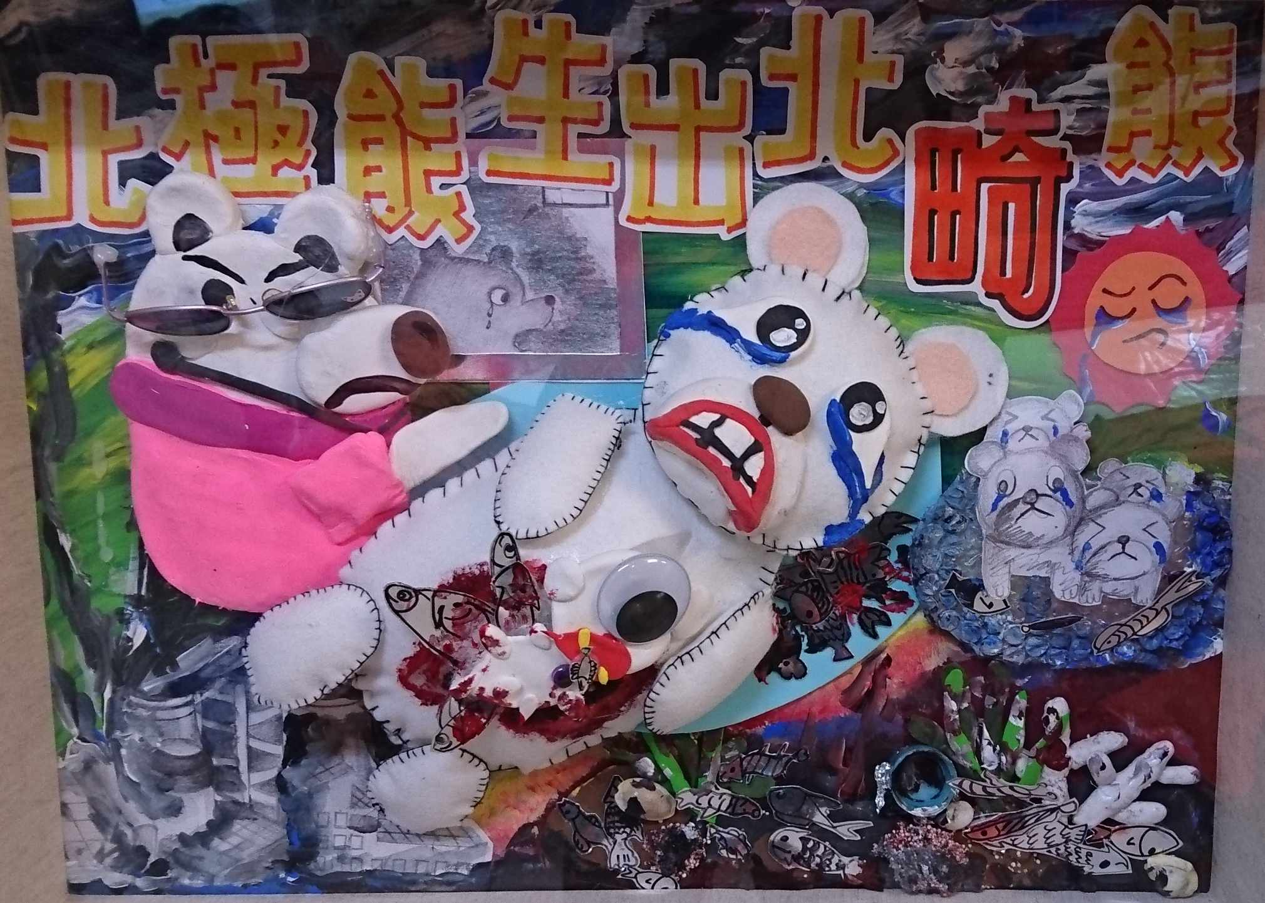
製作手繪海報的材料
廣告顏料、水彩
麥克筆
臘筆、粉彩筆、色筆
各類色紙
海報紙
剪貼圖片
雙面膠、泡棉膠
美工材料
複合媒材

